Slide 1

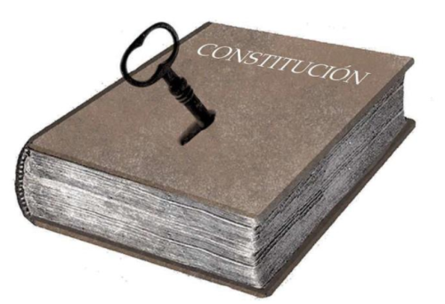
Charla especial Miércoles 15/07/2020 18 hs.
REVISITANDO EL CONTROL DE CONSTITUCIONALIDAD –
UNA MIRADA DESDE LA CIENCIA POLÍTICA
A cargo de Prof. Ezequiel Singman
Teoría y derecho Constitucional - Cátedra Cristina Girotti
ACCESO
https://calendar.google.com/event?action=TEMPLATE&tmeid=NTRlOTlrM2MwbzZqM2t2cjJqNWRubWZrbzQgZXNpbmdtYW4yQG0&tmsrc=esingman2%40gmail.com

Slide 2
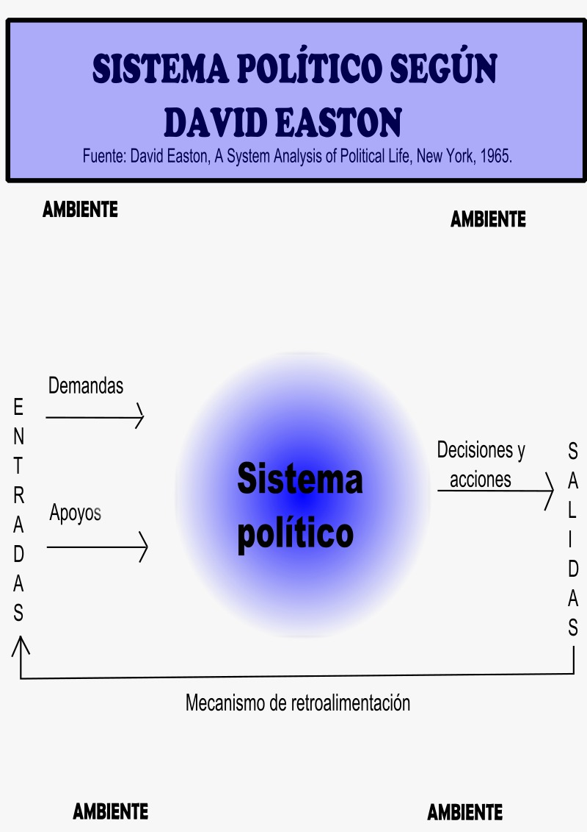
de, suena como
< insertar nombre de la clase >

Slide 3
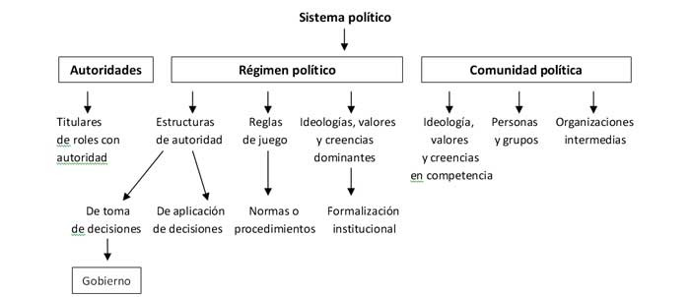

Haga una introducción sobre la lección del día o un resumen de la lección del día anterior
Explique que los estudiantes trabajarán en grupos y, antes de comenzar su trabajo, necesitan determinar qué aspecto tendrá y cómo sonará su aprendizaje en la clase de hoy

Slide 4
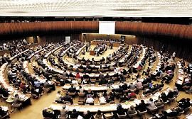
¿QUÉ COMPRENDE LA RAMA DE LA CIENCIA POLÍTICA QUE ESTUDIA LOS SISTEMAS POLÍTICOS COMPARADOS?
SISTEMAS POLÍTICOS
REGÍMENES POLÍTICOS
FORMAS DE GOBIERNO
SISTEMAS ELECTORALES
SISTEMAS DE PARTIDOS

Slide 5

Principales variables de las FORMAS DE GOBIERNO
SISTEMAS PRESIDENCIALISTAS, PARLAMENTARIOS, MIXTOS
FORMACIÓN DE LOS EJECUTIVOS-
BICAMERALIDAD / UNICAMERALIDAD / SIMETRÍAS-
CENTRALIZACIÓN VS DESCENTRALIZACIÓN TERRITORIAL

Slide 6
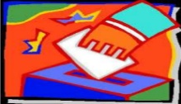
Principales variables de los SISTEMAS ELECTORALES
SISTEMAS DE REPRESENTACION PROPORCIONAL vs SISTEMAS DE MAYORÍA-
TIPOS DE CANDIDATURAS-
TIPO DE BOLETAS-
FÓRMULAS DE REPRESENTACIÓN PROPORCIONAL-
TAMAÑOS DE LAS CIRCUNSCRIPCIONES

Slide 7
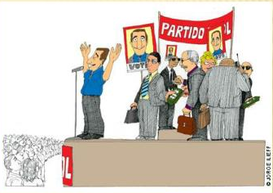
Principales variables de los Sistemas de partidos
CÓMO CONTAR PARTIDOS-
DINÁMICA DE FUNCIONAMIENTO
SEGÚN EL Nro. RELEVANTE DE PARTIDOS

Slide 8

Dónde podemos ubicar a los sistemas de control de constitucionalidad?
¿DERECHO CONSTITUCIONAL?
¿DERECHO PROCESAL CONSTITUCIONAL?
¿CIENCIA POLÍTICA?
¿SOCIOLOGÍA POLÍTICA?
Notes:
Elimine esta diapositiva cuando haya terminado de preparar el resto de las diapositivas.

Slide 9
SISTEMAS DE CONTROL DE CONSTITUCIONALIDAd
Principales variables…
NATURALEZA DEL ÓRGANO ¿CON O SIN LEGITIMIDAD POPULAR?
DISPERSIÓN/CONCENTRACIÓN DEL ÓRGANO
GRADO DE LEGITIMACIÓN EN EL ACCESO
EFECTOS/ALCANCES DE LAS DECISIONES
Notes:
Elimine esta diapositiva cuando haya terminado de preparar el resto de las diapositivas.

Slide 10
Francia | Colombia | Rusia
España | Chile | Ucrania
Italia | Bolivia | Polonia
Alemania | Guatemala | Hungría
Portugal | Venezuela | Austria
Paraguay | Costa Rica | Andorra
Ecuador | Uruguay | Rumania
Perú | Costa Rica | Corea
PAISES CON TRIBUNAL O SALA CONSTITUCIONAL

Slide 11
Estados Unidos
Argentina
PAISES SIN TRIBUNAL CONSTITUCIONAL

Slide 12
Órgano de control | Cantidad de miembros | Forma de elección | Duración
Consejo Constitucional Francés | 9 miembros más ex ptes. | Elegidos por políticos. Renueva 1/3 | 9 años
Tribunal Constitucional de España | 12 miembros | Nombrados por el Rey, a propuesta de PL (8), Gobierno (2) y Poder Judicial (2) | 9 años
Corte Constitucional de la República Italiana | 15 miembros | 5 son electos por las Cámaras, 5 por el presidente y 5 por el Cons. Magistratura | 9 años
Tribunal Constitucional Federal de Alemania | 16 miembros | Compuesto por dos Salas. Bundestag y Bundesrat eligen 4 miembros de cada sala. | 12 años
Supremo Tribunal Federal de Brasil | 11 miembros | Designados por el Ejecutivo con acuerdo del Senado | vitalicio
Suprema Corte de México | 11 miembros | Designados por el Ejecutivo con acuerdo del Senado | 15 años
Corte Constitucional de Ecuador | 9 miembros | Comisión mixta PL y PE | 9 años
Tribunal Constitucional Plurinacional de Bolivia | 9 miembros | Elección popular directa. Composición originario campesino y tradicional | 9 años

Slide 13
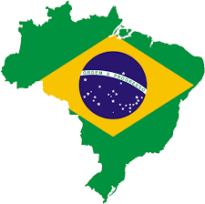
PARTICULARIDADES DEL GRAN PAÍS VECINO: BRASIL
FORMA DE GOBIERNO PRESIDENCIALISTA
S. E. ELECTRÓNICO POR CANDIDATURA INDIVIDUAL PARA CARGOS LEGISLATIVOS
FEDERALISMO FUERTE
SISTEMA DE PARTIDOS ATOMIZADO
CONTROL CONSTITUCIONAL MIXTO CON SUPERIOR TRIBUNAL FEDERAL
LEGITIMIDAD AMPLIA Y CORPORATIVA

Slide 14

México, un pequeño apunte
FUERTE FEDERALIMO
GOBIERNOS DIVIDIDOS Y LA ACCIÓN DE CONTROVERSIA CONSTITUCIONAL.
POSIBILIDAD DE JUNTAR MAYORÍAS PARLAMENTARIAS PARA PRESENTARSE ANTE LA SALA CONSTITUCIONAL DE LA CORTE CON PEDIDOS DE NULIDAD DE LEYES SANCIONADAS POR EL PROPIO PARLAMENTO.
33% DE REPRESENTACIÓN DE LOS BLOQUES PARLAMENTARIOS.

Slide 15
PARTICULARIDADES EN ARGENTINA…
Alta Dispersión del órgano facultado para decidir
Elevado número de casos forzados (ausencia de caso concreto)
Discrecionalidad creciente por falta de regulación
Ausencia de plazos en la CSJN
Alto número de casos que atender
Cargos Políticos sin control vertical (Órgano Judicial sin control democrático)-
En gobiernos unificados aumenta la litigiosidad por parte de partidos políticos opositores – las políticas públicas no se debaten en el Congreso (“judicialización de la política”).-
Desde inicios del presente Siglo, fuerte presencia del Poder Judicial en la arena política: la estrategia política de corporaciones y movimientos con cierto grado de organización siempre adquiere su faz “judicial”.-
Creciente y natural politización de los órganos judiciales (“politización de la justicia”)

Slide 16
ALGUNOS CASOS DE RELEVANCIA INSTITUCIONAL QUE TUVIERON AL CC COMO MECANISMO PROTAGÓNICO
2001 y siguientes CORRALITO
2001 KIPPER
2002 SMITH
2004 BUSTOS
LEY SE SERVICIOS DE COMUNICACIÓN AUDIO VISUAL
2010 THOMAS
2013 CLARIN
HABERES
2007 BADARO
2018 BLANCO
ELECCIÓN POPULAR DE LOS MIEMBROS DEL CONSEJO DE LA MAGISTRATURA
2013 FALLO RIZZO
AUMENTO DE TARIFAS DE SERVICIOS PÚBLICOS (ELECTRICIDAD/GAS)
2016 CEPIS
2016 ABARCA
SESIONES VIRTUALES en el Senado de la Nación
2020 CFK

Slide 17
Con iguales fundamentos el fallo rechazó la legitimación “del partido político interviniente en autos en cuanto pretende representar en la causa, como asociación, a todos los usuarios de energía eléctrica de la Provincia de Buenos Aires (…) ante las ingentes funciones que les compete a tales agrupaciones como pieza clave para la existencia del régimen representativo, la condición en la cual el partido político pretende incorporarse al frente activo demandante ‘como asociación’ y, desde esta calificación, sumarse como representante del colectivo de usuarios de energía eléctrica, importa exorbitar las facultades del partido a competencias que la Constitución Nacional pone en cabeza de otra clase de personas jurídicas que tienen por objeto la defensa de los usuarios y consumidores, y -con pareja gravedad- de olvidar que los partidos políticos existen por y para el régimen representativo, y en ese alto propósito no deben distraer es fuerzas ni recursos en la continua misión que les asiste para profundizar los derechos políticos de los ciudadanos y la calidad institucional dentro de una sociedad democrática” (considerando 26º).
Notas sobre el fallo ABARCA- 2016

